Slide 1
Perfekt - Verben auf –ieren - trennbare Verben

Slide 2
Wie bildet man Perfekt?
Präsens (heute, jetzt)
Anna lernt Deutsch.
Wir schreiben einen Test.
Ich fahre nach Deutschland.
Marko geht in die Schule.
Perfekt (gestern, früher)
Anna hat Deutsch gelernt.
Wir haben einen Test geschrieben.
Ich bin nach Deutschland gefahren.
Marko ist in die Schule gegangen.
Perfekt= haben/sein im Präsens + Partizip Perfekt (gefahren, geschrieben)

Slide 3
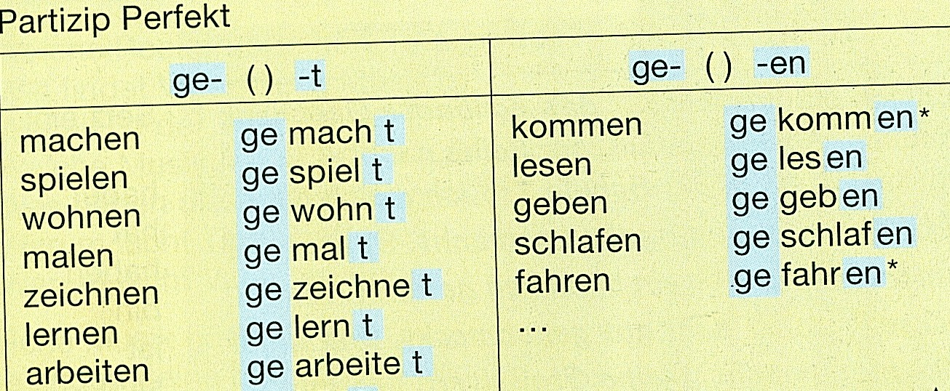
Ergänze die Verben im Perfekt.
Was ______ du am Sonntag _____________? (machen)
Ich _______ Fußball ___________________. (spielen)
_______ du Deutsch ___________________? (lernen)
Ich __________ ein Buch ________________. (lesen)
Wir _________ auch zu Oma und Opa _______________. (fahren)

Slide 4
Verben auf –ieren/trennbare Verben/Verben mit Vorsilbe be-/ver-
Anna hat mit ihrer Mutter telefoniert.
Marko hat uns fotografiert.
Wir haben viele Geschenke bekommen.
Ich habe die Hausaufgaben vergessen.
Ich bin heute um 6 Uhr aufgestanden.
Wir sind im Supermarkt eingekauft.

Slide 5
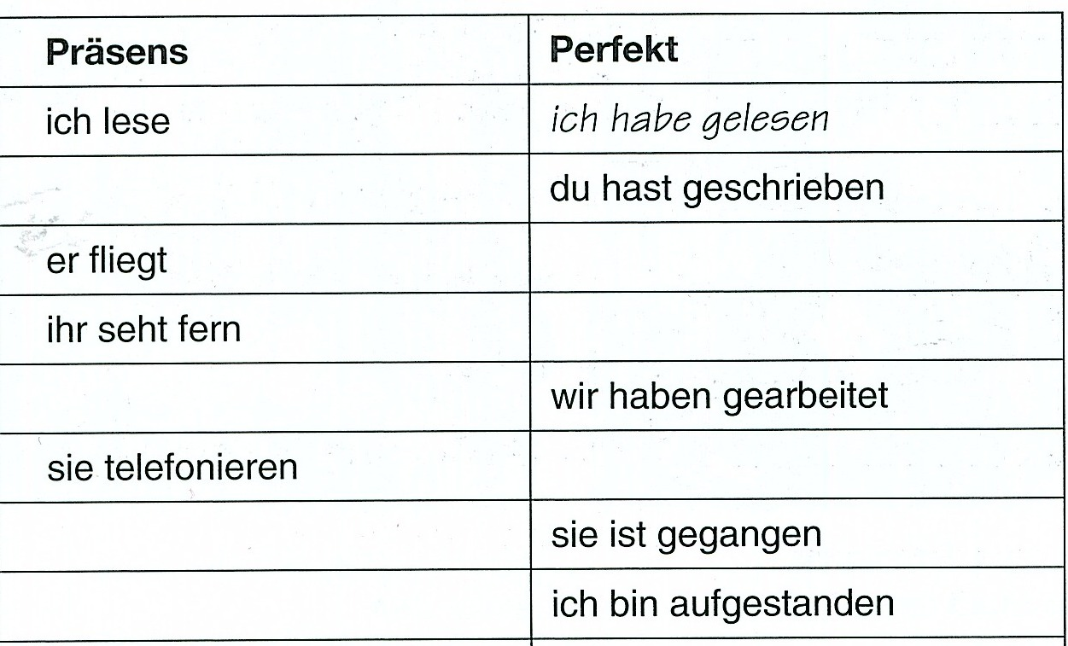
2. Ergänze die Tabelle.

Slide 6
ich lese | ich habe gelesen
du schreibst | du hast geschrieben
er fliegt | er ist geflogen
ihr seht fern | ihr habt ferngesehen
wir arbeiten | wir haben gearbeitet
sie telefonieren | sie haben telefoniert
sie geht | sie ist gegangen
sie steht auf | sie ist aufgestanden

Slide 7
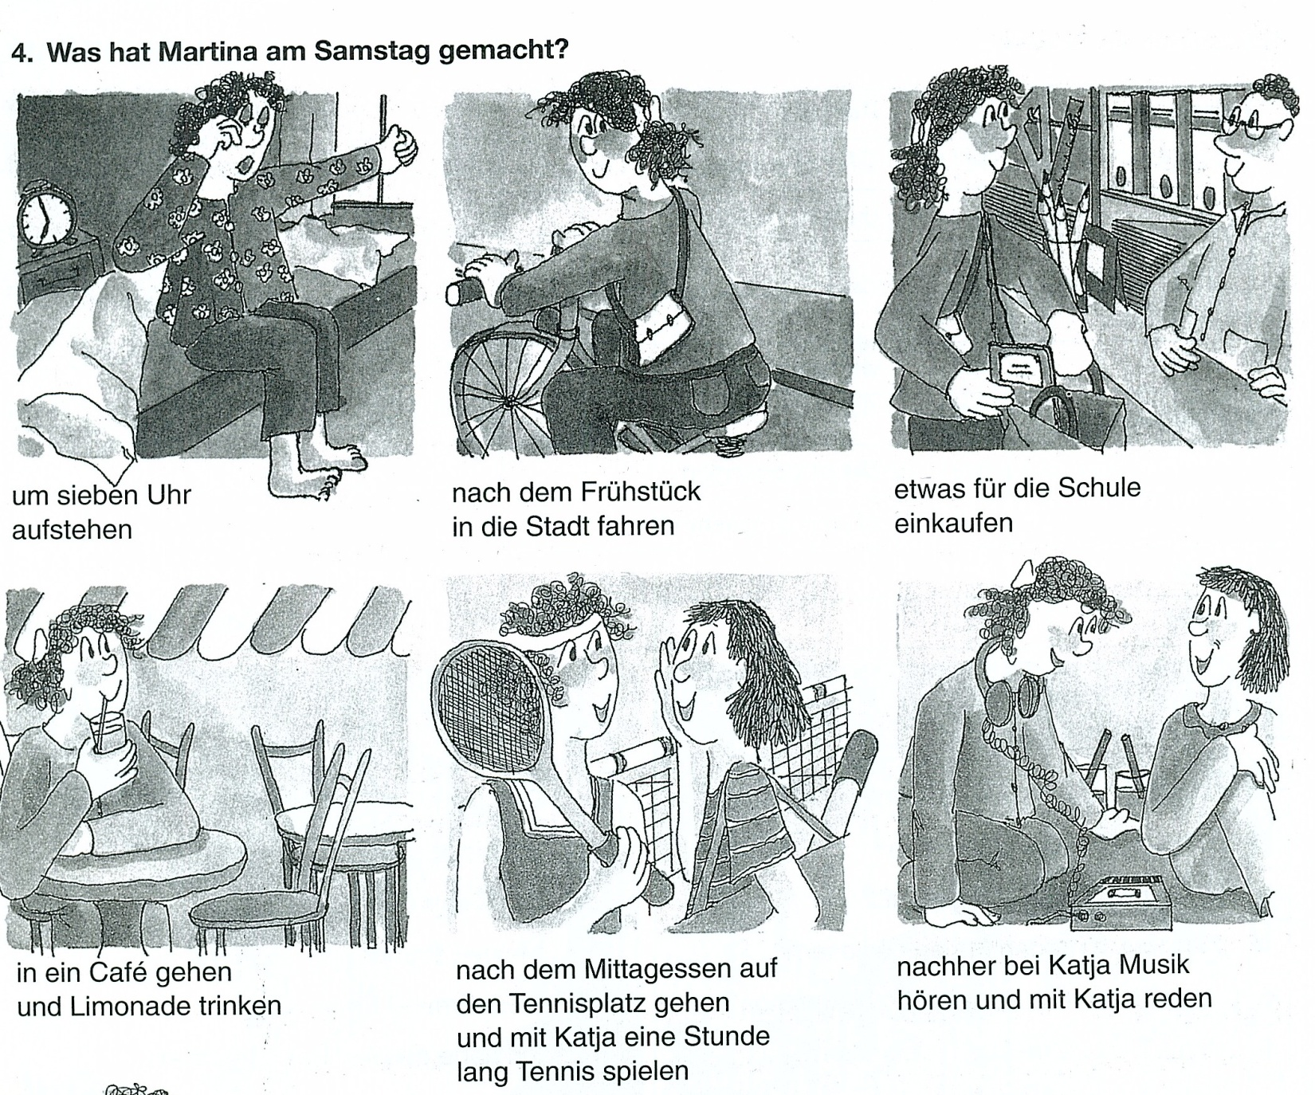
3. Schreibe Sätze!

Slide 8
Martina ist um sieben Uhr aufgestanden.
Nach dem Frühstück ist sie in die Stadt gefahren.
Sie hat etwas für die Schule eingekauft.
Dann ist sie in ein Cafe gegangen und hat Limonade getrunken.
Nach dem Mittagessen ist sie auf den Tennisplatz gegangen und hat mit Katja eine Stunde lang Tennis gespielt.
Nachher hat sie bei Katja Musik gehört und hat mit Katja geredet.

Slide 9
Die Hausaufgabe
Was hast du am Samstag gemacht?
Schreibe 5- 6 Sätze!
Du kannst folgende Verben benutzen:
aufstehen
einkaufen
spielen
lernen
machen
telefonieren usw.

Slide 10
Auf Wiedersehen ☺

